Slide 1
여러 번 반복하는 일을 하자

Slide 2
목차
for문
while문
break 문
continue 문
중첩 for문
Notes:
.

Slide 3

1. 반복문
동일한 문장을 여러 번 반복시키는 구조
효율성, 가독성 및 유리관리 용이성, 유연성 제공
환영합니다!
환영합니다!
환영합니다!
환영합니다!
환영합니다!
환영합니다!
만약 백만번 반복해야 한다면?

Slide 4
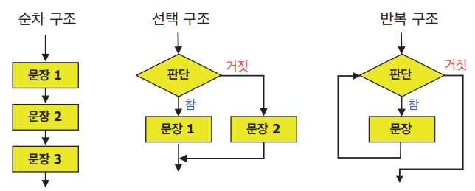
반복의 종류
횟수 제어 반복 ( for 문) : 횟수를 정해 놓고 반복
조건 제어 반복 (while 문) : 특정한 조건이 만족되면 반복

Slide 5
for 문 – range() 활용
1
for i in range(100): # 0 1 2 3 4 〮〮〮 99 print(i)
2
[주의 사항 ]
for 뒤에 : (콜론기호) 반드시 쓸 것
들여쓰기 (indentation) 주의할 것
1
2

Slide 6
for 문 – range() 활용
for i in range(1,10, 3): print(i, end=‘**')
print()
for i in range(0,10, 2): print(i, end=‘ ')
1**4**7**
0 2 4 6 8
for i in range(3): print("python") for _ in range(3): print("python")

Slide 7
for 문 – 리스트 or 문자열 활용
f_list = ["사과","바나나","망고","수박","자몽"] for i in f_list: print(i,"맛있다")
for j in "hello": print(j, end=‘- ')

Slide 8
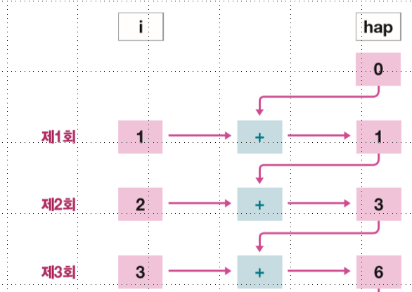
1 ~ 3까지의 합
hap = 0 for i in range(1,4): # 1 2 3 hap = hap + i print(hap)

Slide 9
도전
1~ 100사이의 홀수의 합을 구하는 프로그램을 작성하세요
1,3,5,7, …. 97,99
hap = 0 for i in range(1,100,2): hap = hap + i print(“1과 100 사이에 있는 홀수의 합: %d” % hap)

Slide 10
도전
1부터 사용자가 입력한 수 까지의 합계를 구하는 프로그램을 작성
숫자 입력:10
1에서 10 까지의 합계: 55
숫자 입력:100
1에서 100 까지의 합계: 5050

Slide 11
i,hap,num = 0,0,0 num = int(input("숫자 입력:")) for i in range(1,num+1,1): hap = hap +i print("1에서 %d 까지의 합계: %d" % (num,hap))
숫자 입력:10
1에서 10 까지의 합계: 55

Slide 12
도전
시작값과 끝값을 키보드로 입력받아 시작값과 끝값 사이에 있는
3의 배수들과 3의 배수의 합을 구하는 프로그램을 작성하세요
단) 끝값 포함
start 숫자 입력:11
stop 숫자 입력:20
12 15 18
11에서 20 까지의 합계: 45
start 숫자 입력:50
stop 숫자 입력:100
51 54 57 60 63 66 69 72 75 78 81 84 87 90 93 96 99
50에서 100 까지의 합계: 1275

Slide 13
start 숫자 입력:11
stop 숫자 입력:18
12 15 18
11에서 18 까지의 합계: 45
i,hap = 0,0 start = int(input("start 숫자 입력:")) stop = int(input("stop 숫자 입력:")) for i in range(start,stop+1,1): if i%3 ==0: print(i, end= ' ') hap = hap +i print() print("%d에서 %d 까지의 합계: %d" % (start,stop,hap))

Slide 14
구구단
dan= 3
for i in range(1,10): print("%d*%d=%2d" % (dan, i, dan * i))
3*1 = 3
3*2 = 6
3*3 = 9
3*4 = 12
3*5 = 15
3*6 = 18
3*7 = 21
3*8 = 24
3*9 = 27
위를 수정하여 꺼꾸로 출력하는 프로그램을 작성

Slide 15
구구단 2
dan = int(input("출력할 구구단은: ")) for i in range(1,10): print("%2d *%2d = %2d" % (dan, i, dan * i))

Slide 16
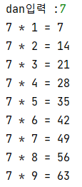
구구단 3
dan= int(input("dan입력 :"))
for i in range(1,10): text = f'{dan} * {i} = {dan * i}' print(text)
F-문자열은 Python에서 형식화된 문자열을 생성하는 간결하고 읽기 쉬운 방법을 제공하여 코드를 더욱 표현력 있고 쉽게 만듭니다.

Slide 17
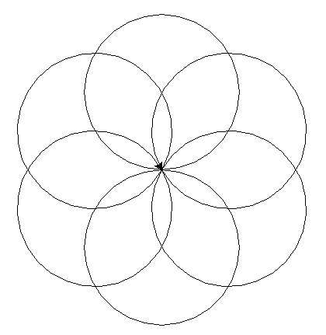
도형 그리기
import turtle t = turtle.Turtle() for i in range(6): t.circle(80) t.left(360/6) turtle.done()

Slide 18
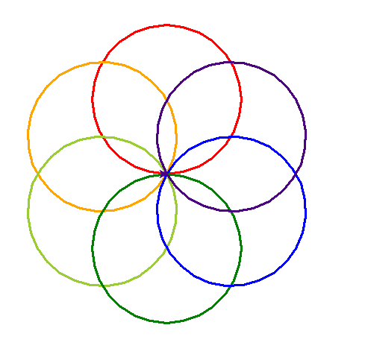
도전
c = ['red','orange','yellowgreen','green','blue','indigo']
각각 색상이 다른 6개의 원을 그리기

Slide 19
import turtle t = turtle.Turtle()
c =['red','orange','yellowgreen','green','blue','indigo'] for i in range(6): t.color(c[i]) t.circle(100) t.left(360/6) turtle.done()

Slide 20
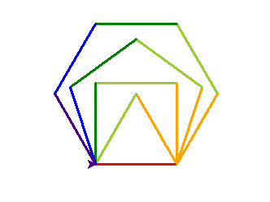
도전 -도형그리기

Slide 21
import turtle t = turtle.Turtle()
c =['red','orange','yellowgreen','green','blue','indigo']
t.width(3)
#아래부분을 완성하세요 turtle.done()

Slide 22
도전
for i in range(3): # 정삼각형 그리기 t.color(c[i]) t.forward(100) t.left(360/3) for i in range(4): # 정사각형 그리기 t.color(c[i]) t.forward(100) t.left(360/4) for i in range(5): # 정오각형 그리기 t.color(c[i]) t.forward(100) t.left(360/5)
t.clear()

Slide 23
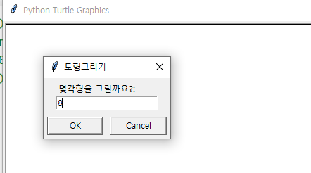
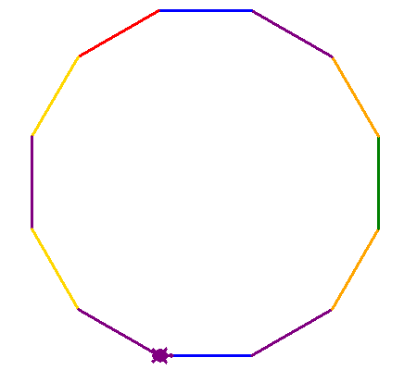
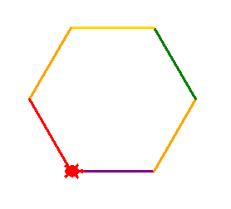
도전
정수 n을 입력 받아 n-각형을 그리는 프로그램 작성하세요
조건) 한 변을 그릴 때 마다
c =['red','orange','green','blue','purple’,’gold’]에서
무작위로 색상을 선택하여 그린다. ( random.randint(0,5) 이용)

Slide 24
도전
import turtle import random t = turtle.Turtle() t.shape("turtle") t.width(3)
c =['red','orange','green','blue','purple','gold'] s = turtle.textinput(＂도형그리기", "몇각형을 그릴까요?")
# 이 부분을 완성하세요
turtle.done()

Slide 25
도전
n=int(s) for i in range(n): t.color(c[random.randint(0,5)]) t.forward(100) t.left(360/n)

Slide 26
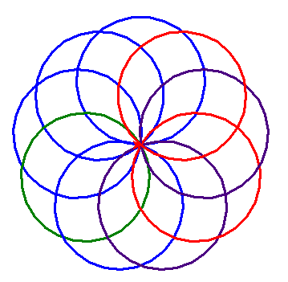
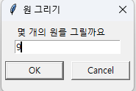
도전
textinput을 이용하여 원의 개수를 입력받아 입력받는 수만큼
원을 그리는 프로그램을 작성하세요
단) 색상은 원을 그릴때마다 무작위로 선택
turtle.textinput("원 그리기", "몇 개의 원를 그릴까요")

Slide 27
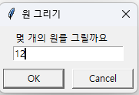
도전
import turtle import random t = turtle.Turtle() c =['red','orange','yellowgreen','green','blue','indigo'] t.width(3) a = turtle.textinput("원 그리기", "몇 개의 원를 그릴까요") number = int(a) #반지름이 100인 원 a개 그리기 turtle.done()

Slide 28
도전
for i in range(number): n = random.randint(0, 5) t.color(c[n]) t.circle(100) t.left(360/number)

Slide 29
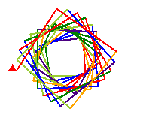
도전
import turtle import random turtle.setup(width=700, height =500) t = turtle.Turtle() t.width(2) c =['red','orange','yellowgreen','green','blue','indigo'] for i in range(50): t.color(c[random.randint(0, 5)]) t.fd(i+50) t.left(93) turtle.done()

Slide 30
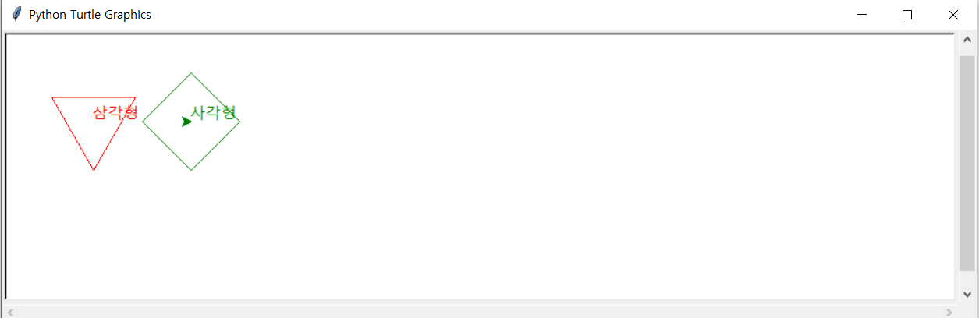
도전
(-400,0)
(-300,0)

Slide 31
도전
import turtle turtle.setup(width=1000, height=300) turtle.title("도형그리기") t = turtle.Turtle() t.penup(); t.goto(-400,0); t.color("red"); t.pendown() t.circle(50, steps=3) t.penup(); t.goto(-400,50) t.write("삼각형",font=(15)) turtle.done()

Slide 32
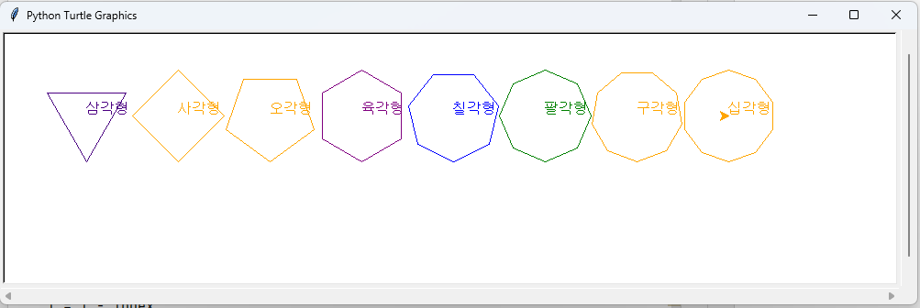
도전
c =['red','orange','green','blue',‘indigo’,’purple’]에서
무작위로 색상을 선택하여 그린다. ( random.randint(0,5) 이용)

Slide 33
import turtle import random turtle.setup(width=1000, height=300) t=turtle.Turtle() shape= ["삼각형","사각형","오각형","육각형","칠각형","팔각형","구각형","십각형"]
c=["red","orange","green","blue","indigo","purple"]

Slide 34
start = -400 ; index=3 for i in range (8): #0 1 2 3 4 5 6 7 t.penup(); t.goto(start, 0); t.pendown() n= random.randint(0, 5) t.color(c[n]) t.circle(50, steps=index + i) # 그리기
t.penup(); t.goto(start, 50); t.pendown() t.write(shape[i], font=(15)) #텍스트 쓰기 start = start + 100 turtle.done()

Slide 35
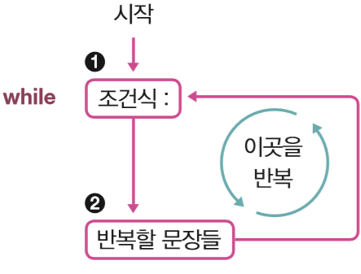
while문
조건 제어 반복 (while 문) : 특정한 조건이 만족되면 반복

Slide 36
while문 for문 비교
for 문
for i in range(3): print("%d : 안녕하세요 ~~^^" % i)
while 문
i = 0 while i< 3: print("%d : 안녕하세요 ~~^^" % i) i +=1
0 : 안녕하세요 ~~^^
1 : 안녕하세요 ~~^^
2 : 안녕하세요 ~~^^

Slide 37
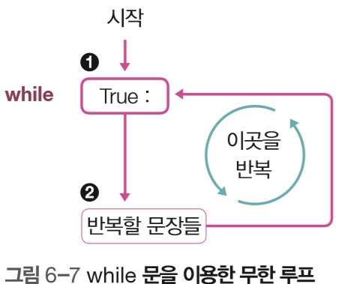
무한 루프
while 문에 무한 루프 (무한 반복)을 사용할 수 있음
조건식을 True로 지정
while True: print("ok ", end= " ")

Slide 38
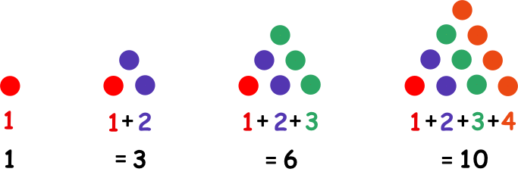
1~10까지의 합
count = 1
sum = 0
while count <= 10 : # count 1 2 3 4 5 6 7 8 9 10
sum = sum + count
count = count + 1
print(“1에서 10까지의 합계: %d”, % sum)

Slide 39

도전 - 별 그리기
import turtle t = turtle.Turtle() t.shape("turtle") t.width(5) t.color('dark blue') i = 0 while i < 5: t.fd(100) t.rt(144) i = i + 1
turtle.done()
이 부분을
완성하세요
(while 문으로 작성)
이 부분을
완성하세요
( for 문으로 작성)
for i in range(5): t.fd(100) t.rt(144)

Slide 40

도전 - 별 그리기 2
import turtle t = turtle.Turtle() t.shape("turtle") t.width(5)
c = ['gold','indigo','silver','yellowgreen','purple'] for i in range(5):
t.color(c[i]) t.fd(100) t.rt(144) turtle.done()
이 부분을
완성하세요
( for 문으로 작성)

Slide 41
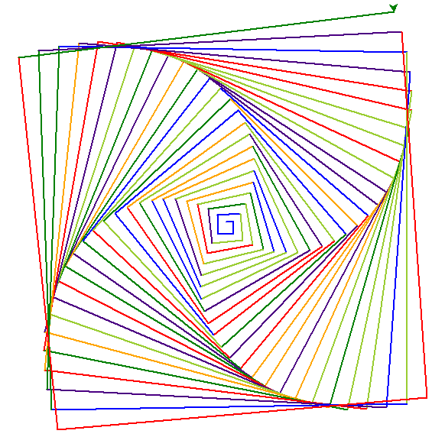
도전

Slide 42
도전
Import turtle import random turtle.setup(width=700, height =700) t = turtle.Turtle() t.width(2) t.speed(0) length = 10 c =['red','orange','yellowgreen','green','blue','indigo'] while length < 500: t.color(c[random.randint(0, 5)]) t.fd(length) t.rt(89) length =length + 5 turtle.done()

Slide 43
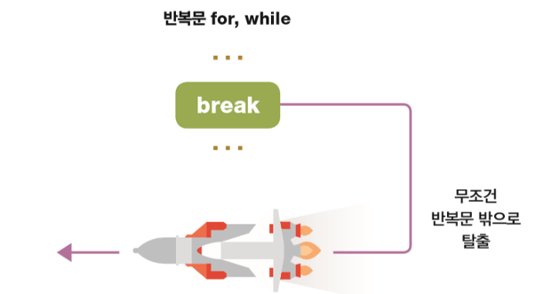
break 문
반복문을 탈출시키는 break 문
계속되는 반복을 논리적으로 빠져나가는 방법

Slide 44
break 문
fruits = ["사과", "포도", "오렌지", "바나나", "수박", "빨기"] for i in fruits: if i == "오렌지": break print(i, "완전 맛있어요~~~~")
사과 완전 맛있어요~~~~
포도 완전 맛있어요~~~~

Slide 45
Break 문
hap = 0 a, b = 0, 0 while True: a = int(input("첫번째 수 입력 :")) if a ==0: break b = int(input("두번째 수 입력 :")) hap = a + b print("%d + %d = %d" % (a,b,hap)) print("0을 입력해 반복문을 탈출했음")
첫번째 수 입력 :5
두번째 수 입력 :7
5 + 7 = 12
첫번째 수 입력 :8
두번째 수 입력 :100
8 + 100 = 108
첫번째 수 입력 :0
0을 입력해 반복문을 탈출했음
Notes:
이번 프로그램은
무한루프를 사용하여
입력한 두 숫자의 합계를
반복해서 계산하는 프로그램입니다
먼저 사용할 변수들을 초기화하고
다음과 같인 while문의 조건식을
True로 설정하여
이 부분의 코드들을
무한반복을 수행합니다.
이 프로그램에서는
첫번째 입력하는 수가 0이면
무한반복에서 빠져 나오도록
프로그램을 작성했습니다..
먼저 키보드로 부터 데이터를 입력받아
정수로 변환하여 변수 a에 저장하고
이때 정수 a에 저장된 데이터가 0이면
Break문을 수행하여
반복문을 빠져 나와
이 pirnt()문을 실행한 후
프로그램을 마치고
A에 저장된 데이터가 0이 아니면
두번째 데이터를 입력받아
정수로 변환하여 변수 b에 저장하고
변수 a와 b에 저장된 데이터들의 합을 구하여
다음과 같이 출력하고
다시 while 문에 있는 조건식을 판별하는데
조건식이 trud이기 때문에
이 문장들을 수행합니다.
다음을 입력하고 실행시켜 보세요.

Slide 46
도전
1부터 정수를 순서대로 더하여 합계를 최초로 1000이 넘게 하는
정수를 구하는 프로그램을 작성하세요.
단) for문과 break문 사용
합계를 최초로 1000이 넘게 하는 숫자 : 45
1~ 45 까지의 합 : 1035

Slide 47
hap = 0 for i in range(1,100): # 1 2 3 . . . 99 hap +=i if hap >= 1000: break print("합계를 최소로 1000이 넘게하는 숫자 : %d" % i ) print("1~ %d 까지의 합 : %d" % (i,hap ))
합계를 최소로 1000이 넘게하는 숫자 : 45
1~ 45 까지의 합 : 1035

Slide 48
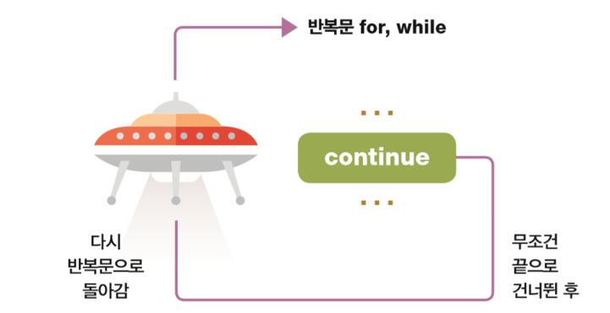
continue
반복문을 빠져 나오지 않고 continue 아래의 문장만 건너뛰는 역할

Slide 49
문자열에서 자음만 출력
strings = "ILovePython" for ch in strings: if ch in ['a','e','i','o','u','A','E','I','O','U']: continue print(ch, end=‘ ')

Slide 50
문자열에서 모음만 출력
strings = "ILovePython" for ch in strings: if ch not in ['a','e','i','o','u','A','E','I','O','U']: continue print(ch, end=‘ ')

Slide 51
1~10까지의 합계를 구하되 3의 배수는 제외하고 합계
hap, i = 0,0 for i in range(1,11): # 1 2 3 4 5..10 if i %3 == 0: continue hap +=i print(i, end =' ') print() print("1~10의 합계(3의배수 제외) : %d" % hap )
1 2 4 5 7 8 10
1~10의 합계(3의배수 제외) : 37

Slide 52
도전 – 10이하의 정수들 합( 2의 배수와 3의 배수 제외)
hap =0
for i in range (1,11): if ( i%2 ==0 or i%3 ==0): continue hap += i
print( i , end = ‘ ‘) print(hap)
1 5 7
1~10의 합계(2의 배수와 3의배수 제외) : 13

Slide 53
도전
1부터10이하의 정수 사이의 중
2의 배수 또는 3의 배수의 정수들의 합을 구하는 프로그램을 작성하세요
2 3 4 6 8 9 10
1~10사이의 (2의 배수 또는 3의 배수) 합 : 42

Slide 54
hap =0
for i in range (1,11): # 1 2 3 4 5 6 7 8 9 10 if not( i%2 ==0 or i%3 ==0): continue hap += i print()
print("1~10 사이의 (2의 배수와 3의배수) 합: %d" % hap )
2 3 4 6 8 9 10
1~10사이의 (2의 배수와 3의배수) 합 : 42

Slide 55
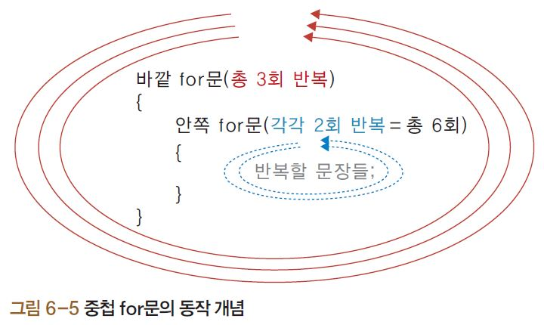
중첩 for문
for문 내부에 또 다른 for문이 들어 있는 형태

Slide 56
중첩 for문
for i in range(1,4): # 1 2 3 for j in range(11, 13): # 11 12 print("i값 : % d, j값 : %d " % (i, j))
i값 : 1, j값 : 11
i값 : 1, j값 : 12
i값 : 2, j값 : 11
i값 : 2, j값 : 12
i값 : 3, j값 : 11
i값 : 3, j값 : 12

Slide 57
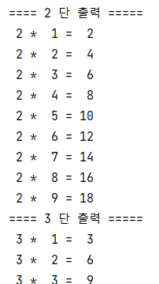
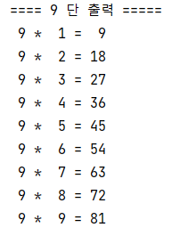
구구단 1
for dan in range(2,10): # 2 3 4 5 6 7 8 9 print("==== %d 단 출력 =====" % dan) for i in range(1, 10): # 1 2 3 4 5 6 7 8 9 print("%2d * %2d = %2d" % (dan, i, dan * i))

Slide 58
구구단 2
for dan in range( 2,10): # 2 3 4 5 6 7 8 9 for i in range(1,10): # 1 2 3 4 5 6 7 8 9 text = f'{dan} * {i} = {dan * i}' print(text) print()
Notes:
이번에는
구구단을 f문자열을 이용하여 /출력해 보도록 하겠습니다
F문자열은 문자열앞에 f을 붙여 /사용하며
{}중괄호안에 / 변수나 표현식을 /넣어 값을 대입합니다
F문자열을 이용하여
다음과같이
문자열을 만들어 text에 저장하고
Print()문을 이용하여 출력합니다
즉,
바깥 for문의 / range함수에 의하여
숫자 2~9가 생성되어 / 차례대로 dan에 대입되고
Dan에 숫자가 /대입될때마다
안쪽 for문의 range함수에 의해 1부터 9까지 숫자가 생성되어
차례대로 i에 저장됩니다.
예를 들면,
먼저 dan이 2일때
안쪽 for문을 수행하여
range함수에 의해 1부터 9까지 숫자를 생성한후/
I에 1이 대입됩니다.
그런다음 2*1=2라는 f문자열을 완성하여
변수 text에 저장한후
Print()함수를 이용하여 이를 출력합니다
I가 9일때까지 / 수행한후
안쪽 for문 수행을 빠져나와
여기에 있는 print()문장을 수행합니다
그런다음
바깥 for문으로 시작점으로 이동하여
변수 dan에 3을 대입하고
이 과정을 반복 수행하여
구구단을 출력합니다.

Slide 59
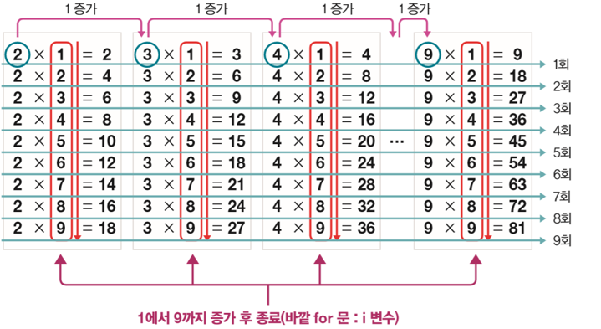
도전 구구단

Slide 60
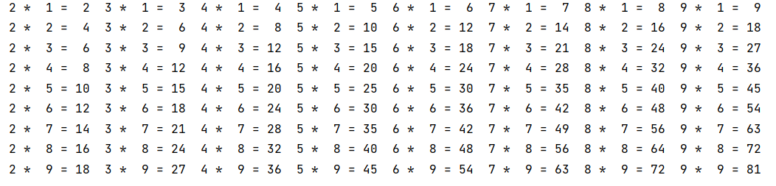
도전 구구단

Slide 61
도전 구구단
for i in range(1,10): # 1 2 3 … 9 for dan in range(2,10): # 2 3 4 … 9 print("%2d * %2d = %2d" % (dan, i, dan * i),end=‘ ') print()

Slide 62
도전 구구단
for i in range( 1,10): for dan in range(2,10): text = f'{dan} * {i} = {dan * i}' print(text, end=' ') print()
for i in range(1,10): for dan in range(2,10): print("%2d * %2d = %2d" % (dan, i, dan * i),end=‘ ') print()

Slide 63
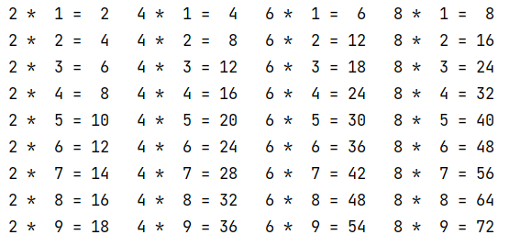
도전 구구단

Slide 64
도전 구구단
for i in range(1,10): # 1 2 3 … 9 for dan in range(2,10,2): # 2 4 6 8 print("%2d * %2d = %2d" % (dan, i, dan * i),end=‘ ') print()
1회
2회
1회

Slide 65
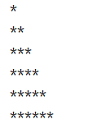
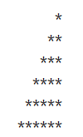
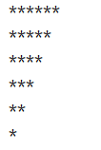
도전
1
2
3

Slide 66
도전
for i in range(1,7): print("*"*i)
1
1
2
3
for i in range(1,7): print(" "*(6-i),"*"*i)
2
for i in range(6,0,-1): print("*"*i)
3
Notes:
다음과 같은
그림들을 출력하기 위해서는
For문과 range()함수를
그리고 *연산자를 이용하면
문제를 해결할 수 있습니다
1번 그림을 위한 코드를 살펴볼까요
1번 그림은 6줄에
별이 그려져 있습니다
그리서 range함수에 의하여 1~6까지의 숫자를 생성하고
각각 이 숫자들을 변수 i에 대입하여
Print(문을 수행합니다
변수 i가 1이면
print()함수에 의하여 1개을 별을 그리고
변수 2가 2이면
Print() 함수에 의하여 2개의 별을 그립니다
이런과정을 반복하면
첫번째 그림을 그릴 수 있습니다
이러한 방법 이외에도 다양한 방법을 이용하여 그림을 그릴 수 있습니ㄷ
다음과 같이 입력하고 실행시켜 보세요
두번째와 세번째 그림을 위한 코드도 작성해 보세요

Slide 67
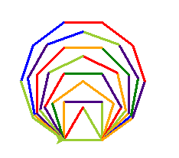
도전
중첩 for 를 이용하여 3각형 ~ 10각형 까지 그리세요
단) 색상은 한 변을 그릴때마다 임으로 선택
random.randint(0,5)
c =['red','orange','yellowgreen','green','blue','indigo']

Slide 68
도전
import turtle import random t = turtle.Turtle() c =['red','orange','yellowgreen','green','blue','indigo'] t.width(3) length =50 for n in range(3,11): for i in range(n): t.color(c[random.randint(0, 5)]) t.forward(length) t.left(360 / n) turtle.done()

Slide 69


출력을 예쁘게 만드는 포매팅 1
print('{} fighting'.format('hello')) print('I like {} and {}'.format('apple','orange')) print('I like {0} and {1}'.format('apple','orange')) print('I like {1} and {0}'.format('apple','orange')) print('I like {0} and {0}'.format('apple','orange')) print('정수 {}'.format(10)) print('정수 {} and {}'.format(10,20)) print('정수 {0:5d} and {1:5d}'.format(10,20))

Slide 70
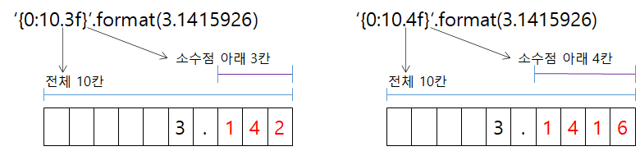
출력을 예쁘게 만드는 포매팅 1
print('실수 {}'.format(3.141592)) print('실수 {0:10.3f} and {0:10.4f}'.format(3.1415926))

Slide 71
도전
거꾸로 정수는 12321이나 3443과 같이 거꾸로 나열해도 그 값이 원래의 값과 같은 정수를 말한다.
사용자로부터 임의의 정수를 입력받아 이 수가 거꾸로 정수인지 아닌지를 판단하는 프로그램을 작성하시오.
12321
3443
[결과 ]
정수 입력 :1256521
1256521은(는) 거꾸로 정수입니다.
정수 입력 :98765
98765은(는) 거꾸로 정수가 아닙니다.

Slide 72
도전
number=input("정수 입력 :") length = len(number) r='' for i in range(length-1,-1,-1): # 4 3 2 1 0 r = r+number[i] if number == r: print('%s은(는) 거꾸로 정수입니다.' % number) else: print('%s은(는) 거꾸로 정수가 아닙니다.' % number)
12321

